Slide 1
Центр образования естественно-научной и технологической направленностей «Точка роста» в МКОУ Никольская СОШ Абанского района
Кувеко С.В
31 Марта 2022г.

Slide 2
Цель создания и деятельности Центра: совершенствование условий для повышения качества образования, расширения возможностей обучающихся в освоении учебных предметов и программ дополнительного образования естественно-научной и технологической направленностей.

Slide 3
Задачами Центра являются:
- охватить не менее 100% обучающихся образовательной организации, осваивающих основную общеобразовательную программу по предметам «Физика», «Химия», «Биология» на обновленном оборудовании с применением новых методик обучения и воспитания;
- обеспечить не менее 80% охвата от общего контингента обучающихся в образовательной организации дополнительными общеобразовательными программами естественно-научной и технологической направленностей во внеурочное время, в том числе с использованием дистанционных форм обучения и сетевого партнерства.
- обеспечить включение педагогов и родителей в мероприятия проводимые на базе центра Точка роста.

Slide 4
Функции Центра
Участие в реализации основных общеобразовательных программ в рамках федерального проекта «Современная школа» национального проекта «Образование».
Реализация дополнительных общеобразовательных программ естественно-научного и технологического направленностей, а также иных программ в рамках внеурочной деятельности учащихся.
Внедрение сетевых форм реализации программ дополнительного образования.
Организация внеурочной деятельности в учреждении, разработка соответствующих образовательных программ.
Вовлечение учащихся, родителей и педагогов в проектную деятельность.

Slide 5
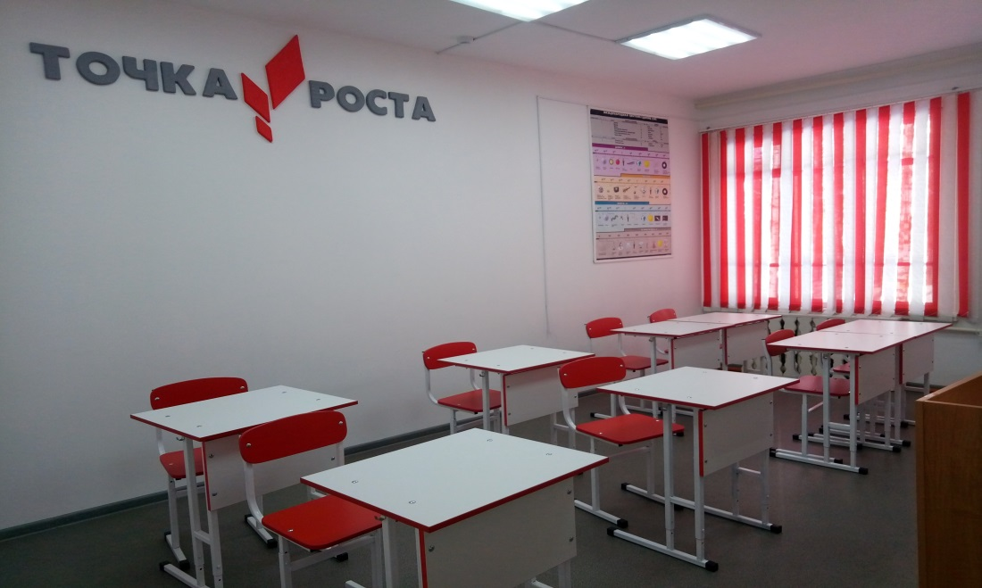
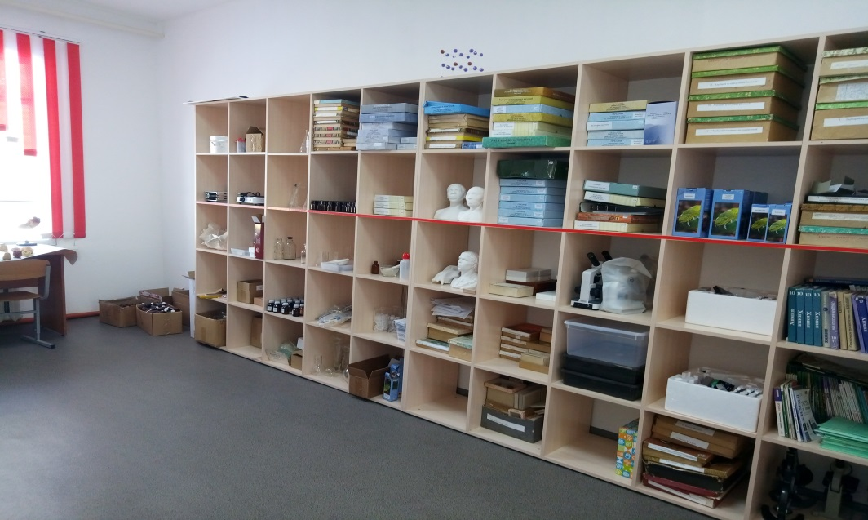
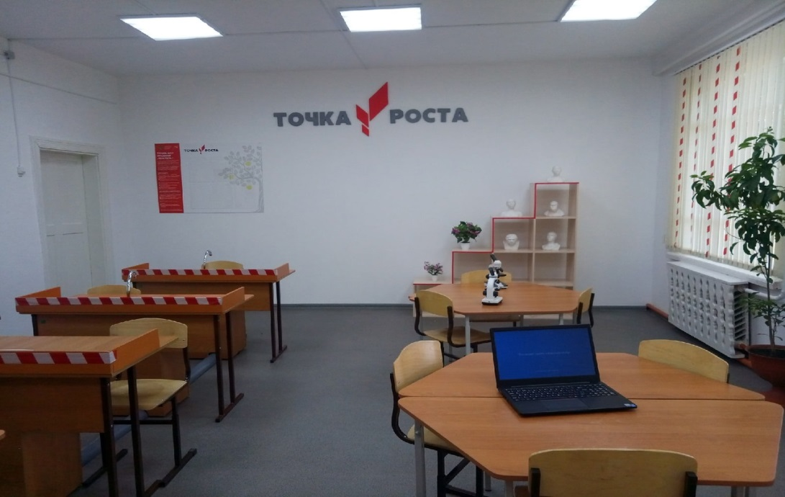
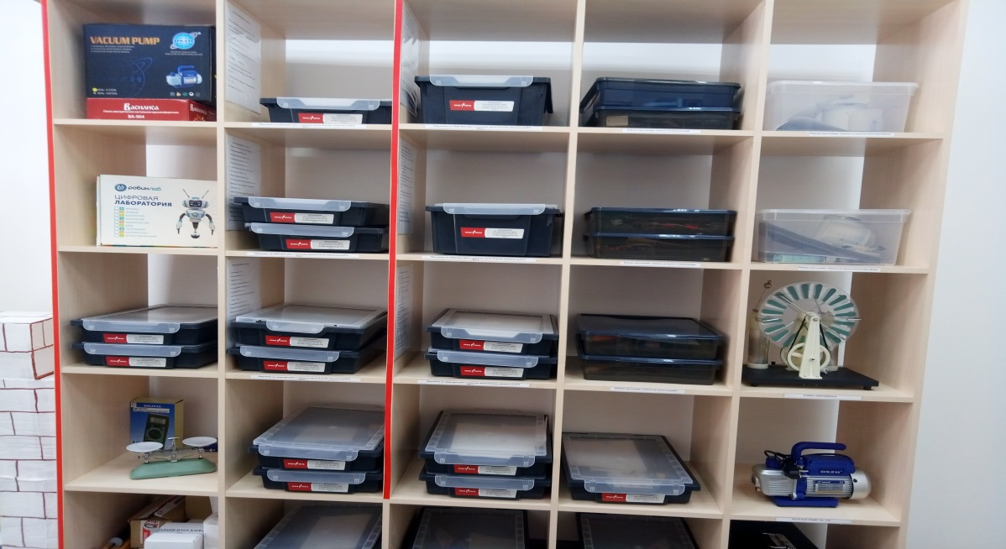
Оборудованы два кабинета, две лаборатории

Slide 6
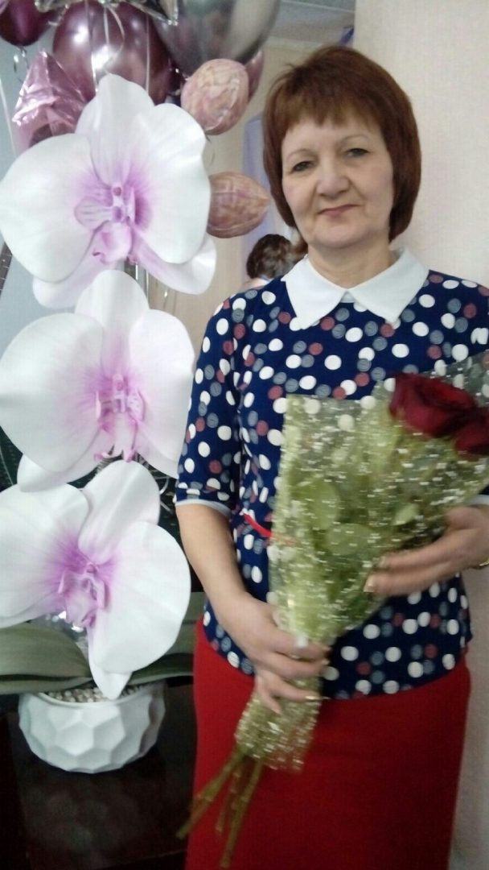
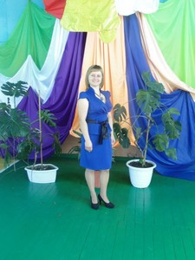
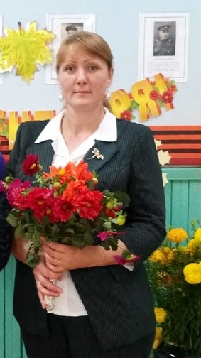
Сударева Л.В Белова А.А Бельская О.А
В центре «Точка роста» работает команда специалистов. Прошли курсы повышения квалификации по дополнительной профессиональной программе «Использование оборудования детского технопарка «Кванториум» и центра «Точка роста» для реализации образовательных программ по физике, химии в рамках естественно-научного направления»

Slide 7
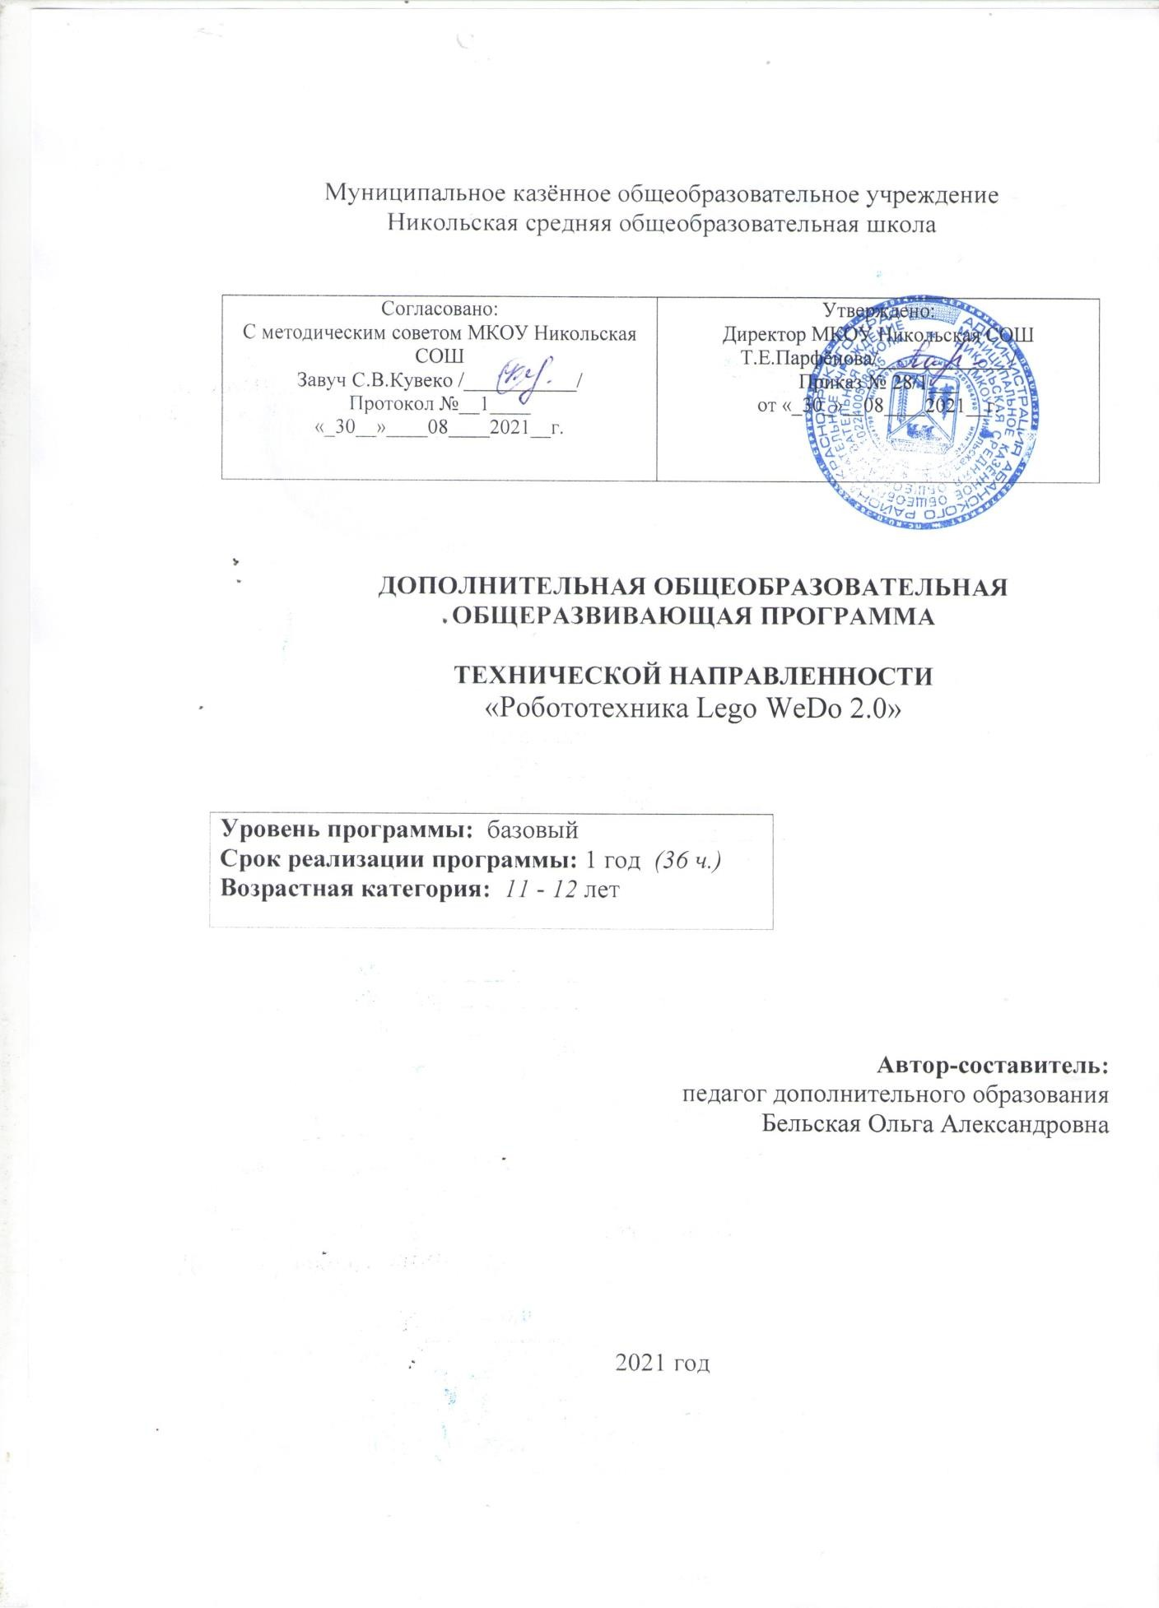
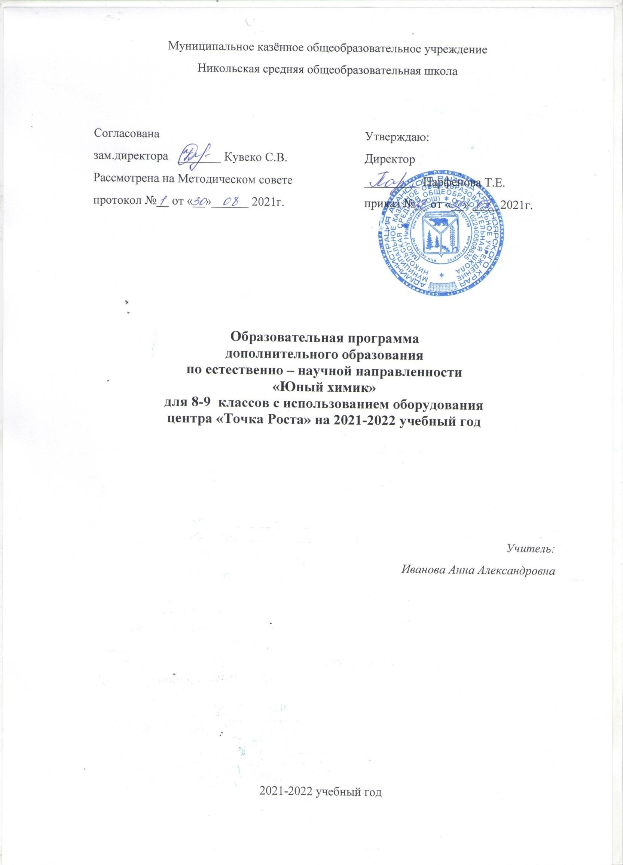
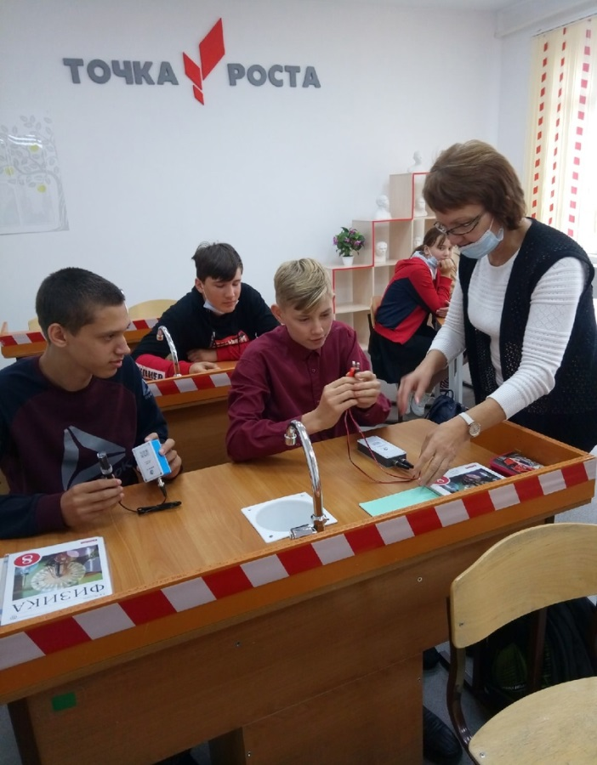
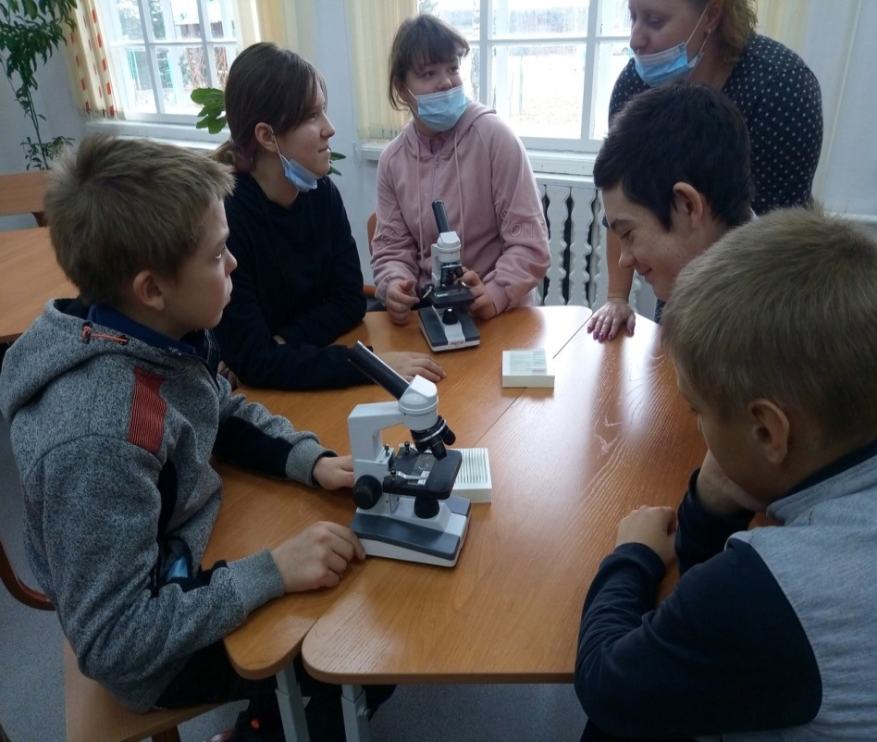
Утверждён перечень внеурочных и дополнительных общеобразовательных программ технической и естественно-научной направленностей, реализуемых с использованием оборудования центра
1. «Робототехника» 5-8 классы
2. «Юный химик» 8-9 классы
3. «Биология в схемах и цифрах» 8-9 классы
4. «Физика в задачах» 7-9 классы

Slide 8
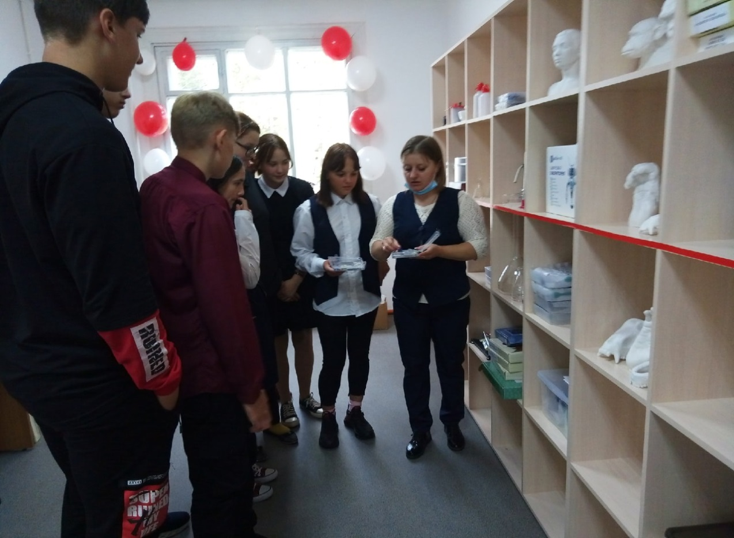
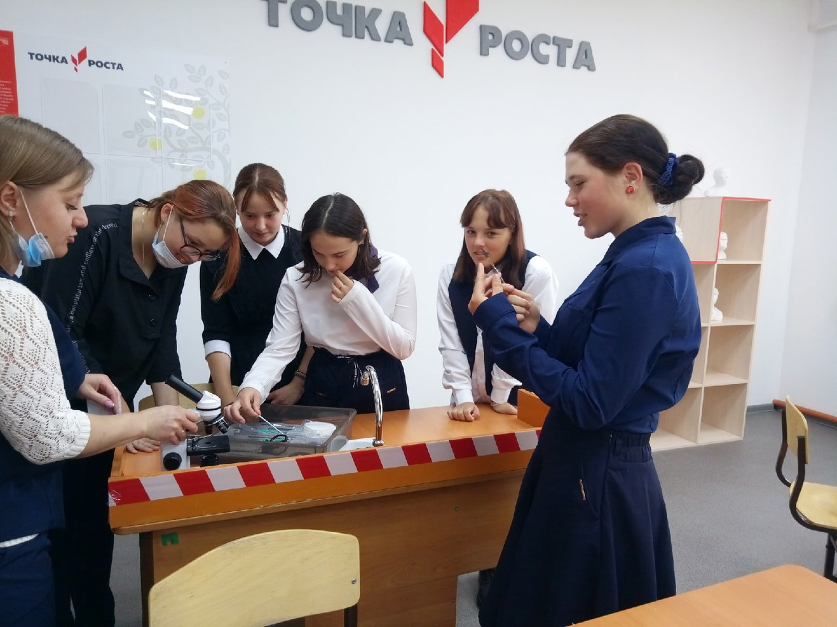
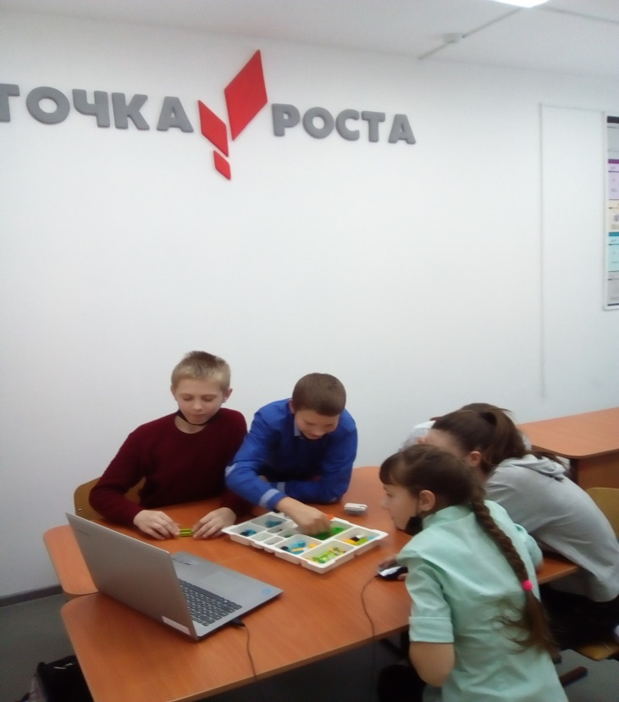
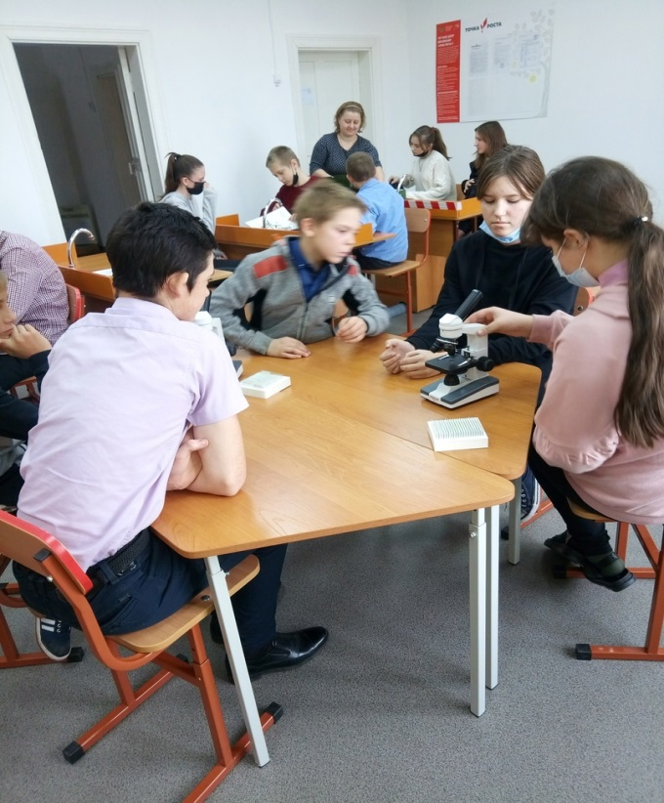
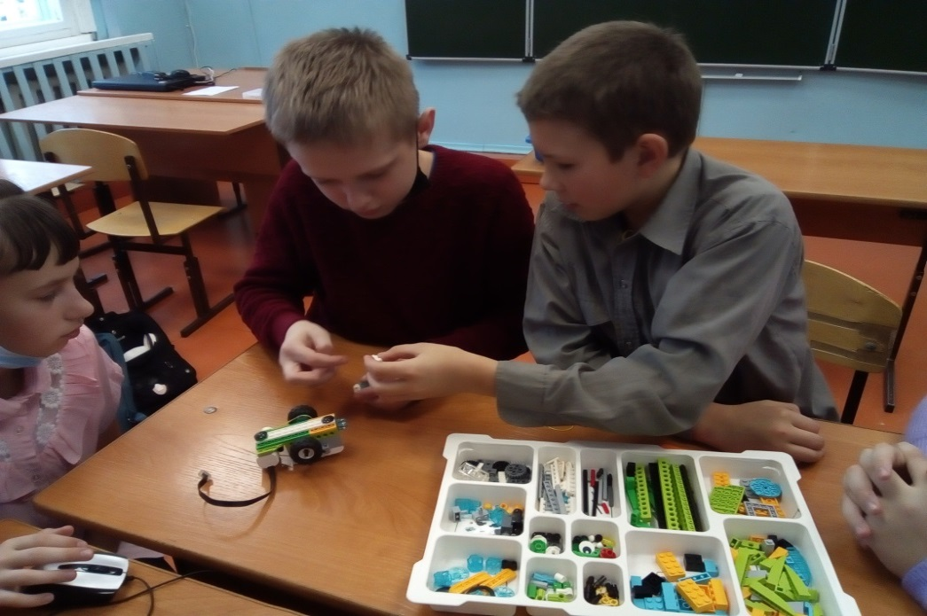

Slide 9
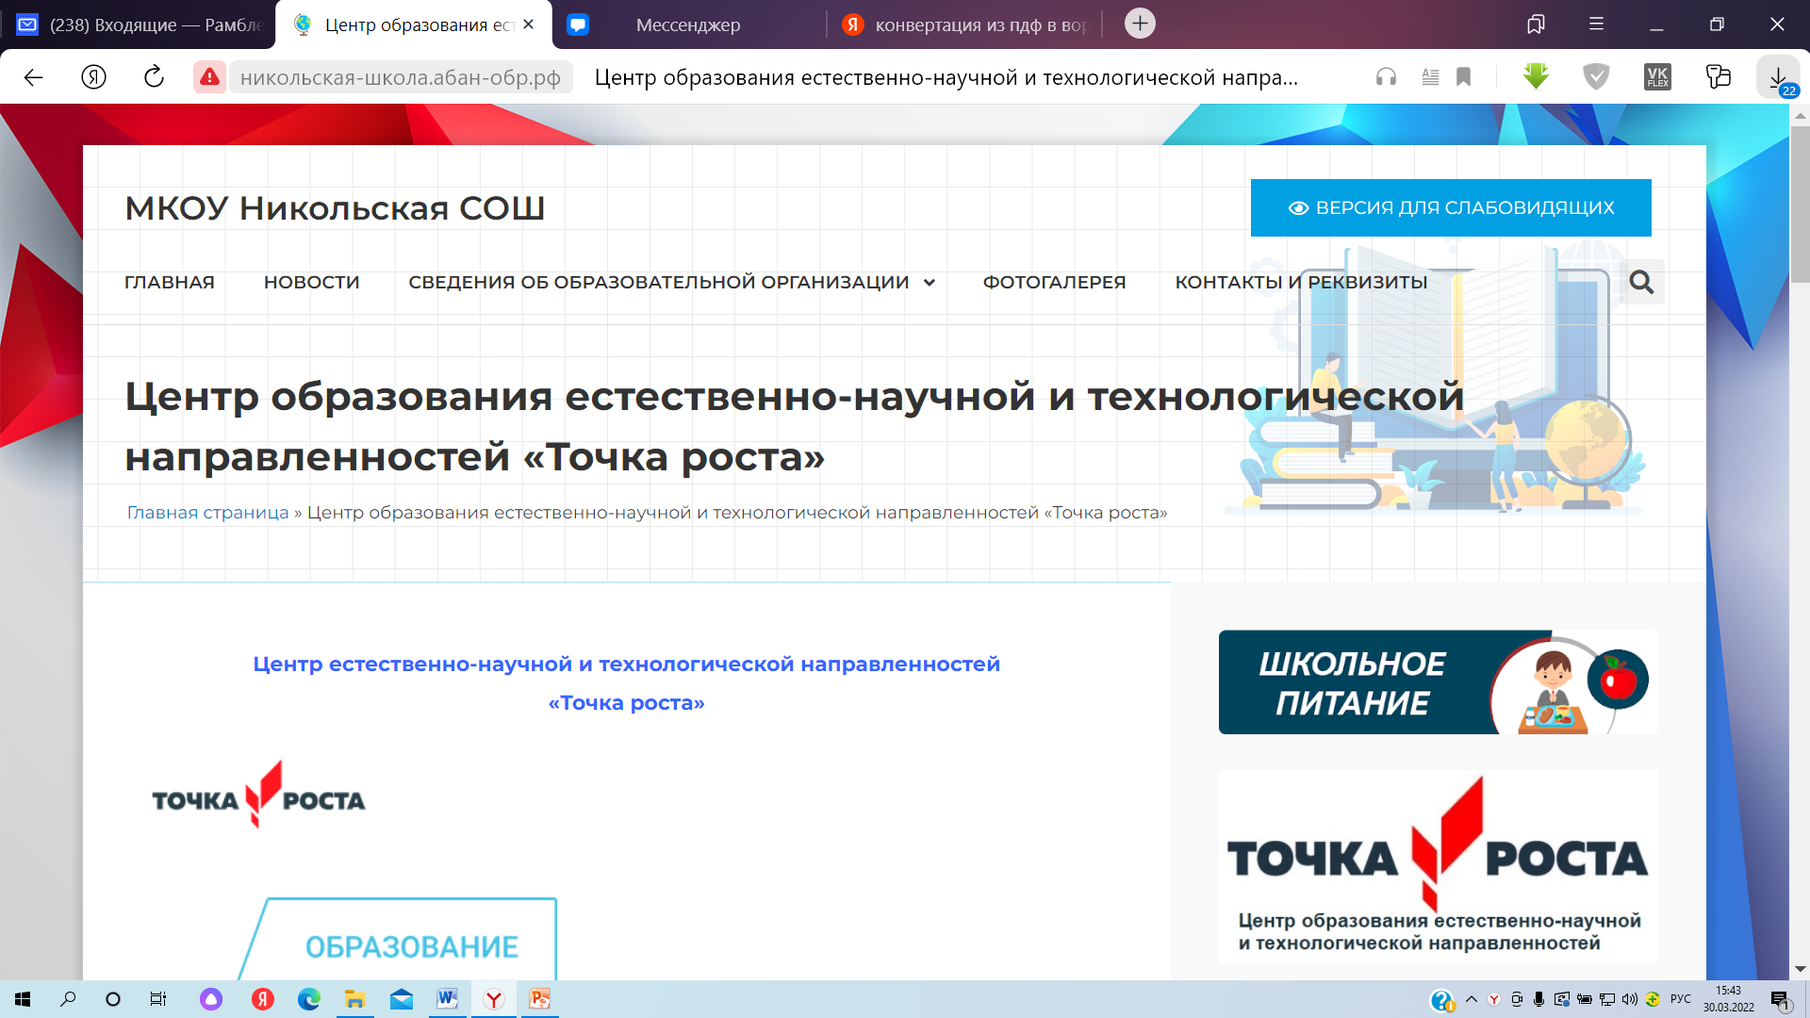
Функционирование «Точка Роста» предполагает информационную открытость. На сайте школы создан раздел «Точка Роста», в котором можно найти соответствующую информацию о деятельности центра.

Slide 10
Мероприятия, проходившие в Центре «Точка Роста»
1.Планирование работы на 2021 – 2022 учебный год
2. Методические совещания по утверждению рабочих программ,
расписаний уроков и занятий (внеурочных и дополнительных)
3.Торжественное открытие Центра «Точка роста»
4.Экскурсии в центр «Точка роста»
5. Родительские собрания
6. Подготовка обучающихся к олимпиаде на школьном и муниципальном уровнях
7. Всероссийские открытые уроки «ПроеКТОриЯ» для учащихся школы
8. Открытые занятия внеурочной деятельности и программ дополнительного образования
9. Подготовка обучающихся к Научно практической конференции

Slide 11
На базе центра «Точка роста» активно используются цифровые образовательные платформы – «Я.Класс», «Учи.ру», «Российская электронная школа» в формате лекций, вебинаров, онлайн-конференций, индивидуальных уроков – на выбор педагогов и обучающихся.

Slide 12
Текущие показатели работы центра "Точка роста"
Количество обучающихся по предмету «Физика" в 7-9 кл. | Количество обучающихся по предмету «Химия» 8-9 кл. | Количество обучающихся по предмету «Биология« 5-9 кл. | Численность детей, охваченных дополнительными общеразвивающими программами | Численность детей, охваченных внеурочной деятельностью
19 | 12 | 32 | 26 | 22

Slide 13
Спасибо за внимание!

